Slide 1
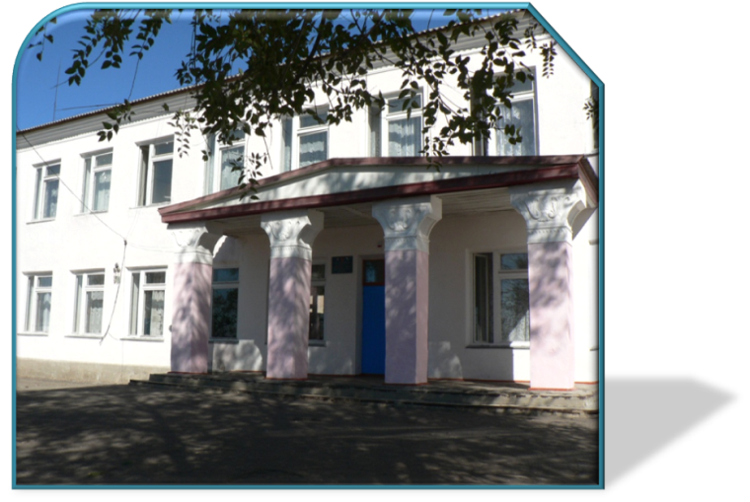
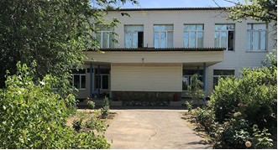
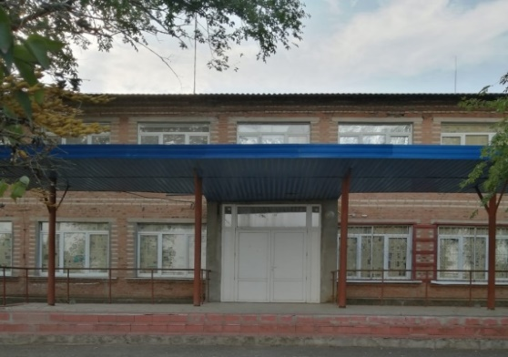
Центр развития образования Ремонтненского района
Приволенский
Образовательный округ
2025-2026 уч.г.
Направление работы:
«Личностное развитие обучающихся»

Slide 2
Цель: обеспечение оптимальных психолого-педагогических условий для развития личности учащихся, воспитание успешного поколения с национальными и общечеловеческими ценностными установками в духе идеалов демократии, правового государства.
Задачи: - создать условия для получения школьниками личного опыта в организации и участии социально значимых событий (через реализацию социальных проектов и участия в деятельности общественных организаций и детских объединений);
- развивать комфортную и безопасную личностно-образовательную среду;
- противостоять угрозе отчуждения детей и родителей от школы и образования, чтобы создать обстановку успеха, обеспечить каждому ребенку максимальное раскрытие его способностей и возможностей.

Slide 3
Состав округа:
МБОУ Приволенская СШ
МБОУ Краснопартизанская СШ
МБОУ Подгорненская СШ
Ученический и кадровый состав
 | Количество обучающихся | Педагоги
 |  | Всего | Высшая | Первая | Соответствие
Всего | 337 | 67 | 14 | 23 | 17
Участие в конкурсах профессионального мастерства
год
2022 | 2023 | 2024 | 2025 | 2026
3 | 3 | 2 (1 лауреат) | 3 (1 победитель, 2 лауреата) | 0

Slide 4
Основные направления инновационной деятельности
4К-компетенции — это набор ключевых навыков XXI века, который включает креативность, критическое мышление, коммуникацию и кооперацию (взаимодействие и сотрудничество).
«Цифровая образовательная среда» — внедрение современных образовательных технологий.

Slide 5
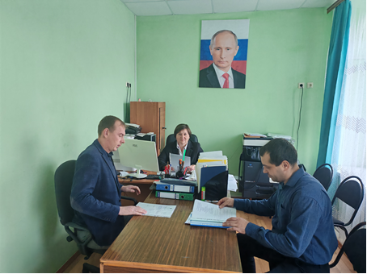
Взаимодействие ОО внутри округа
08.10.2025
Круглый стол по теме «Личностный рост учащихся как цель и результат образовательного процесса»

Slide 6
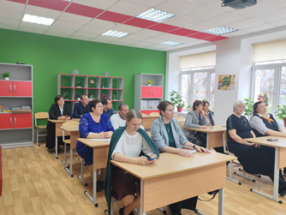
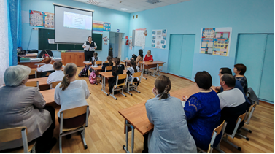
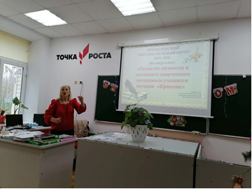
04.12.2025
Семинар «Компетенции «4К»:Формирование, оценка и самоанализ урока»
МБОУ Приволенская СШ
Открытые уроки
Мастер-класс на тему: «Развитие личности и активного творческого потенциала учащихся методом «Кроссенс»», заместитель директора по УР Кузьмина Т.П.

Slide 7
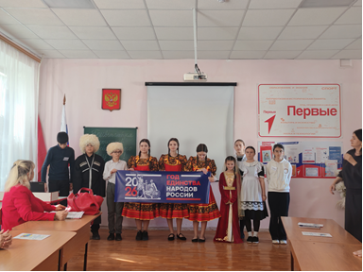
Педсовет 04.02.2026
Тема: «От единства в многообразии к общероссийской гражданской идентичности: стратегия воспитательной и учебной работы на 2026 г.»
МБОУ Подгорненская СШ
1. Практическое занятие «Роль игры в развитии личности обучающихся начальной школы», Каминский Г.В., учитель МБОУ Приволенской СШ.
2. Интерактивная игра «Год единства народов России», ученица
7 класса Жукова Л.
3. Викторина «Мой край -Ремонтненский район», ученица
7 класса Лизогубова Я.

Slide 8
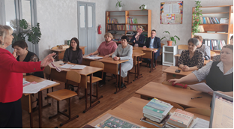
Семинар 15.04.2026
Тема «Цифровое обучение как средство развития личностного потенциала обучающихся»
МБОУ Краснопартизанская СШ

Slide 9
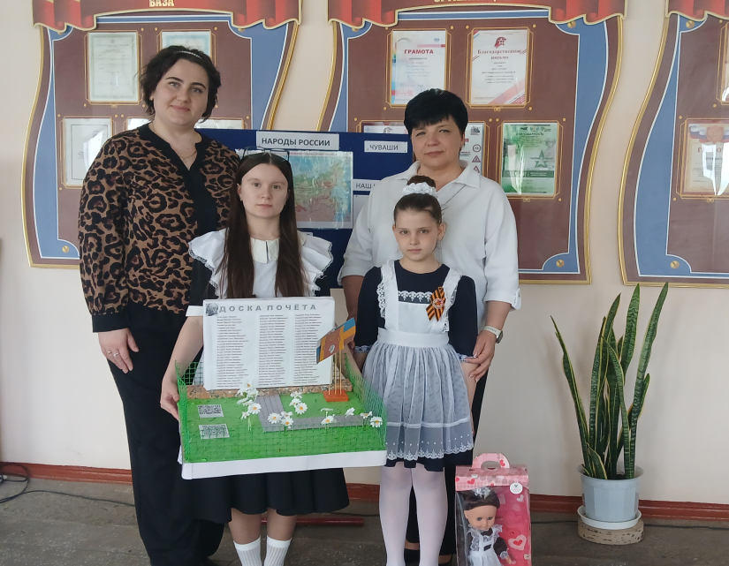
Участие во ВсОШ
Состав округа | Школьный этап |  |  | Муниципальный этап
 | Всего | Победители | Призеры | Всего | Победители | Призеры
МБОУ Приволенская СШ | 293 | 11 | 23 | 29 | 0 | 2
МБОУ Краснопартизаская СШ | 145 | 11 | 2 | 19 | 1 | 0
МБОУ Подгорненская СШ | 50 | 6 | 19 | 7 | 0 | 1
Итого | 488 | 28 | 44 | 55 | 1 | 3
НПК «Интеллект будущего»
Лизогубова Яна. Тема: «Возрождение памяти: реставрация стелы «Доска Почёта». Победитель.
Руководитель - Натхина О.Д.
Хабарова Ангелина. Тема: «Школьная
форма: за и против». Призёр.
Руководитель - Горбенко С.Л.
Аммаев Эмиль. Тема: «Футбольный
мяч: история любимой игрушки».
Призёр. Руководитель - Келлерова Е.Д.

Slide 10
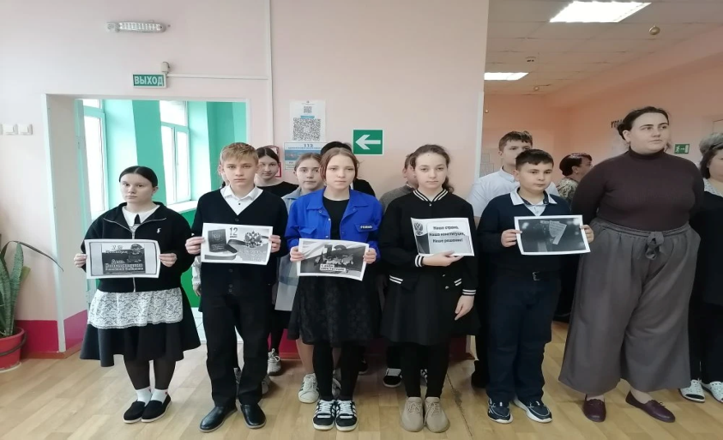
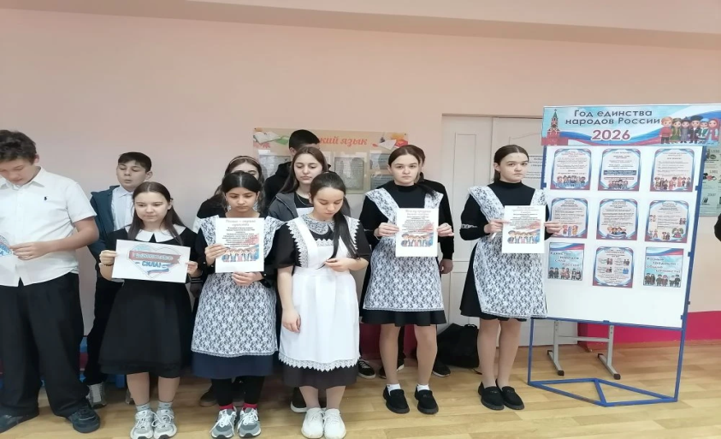
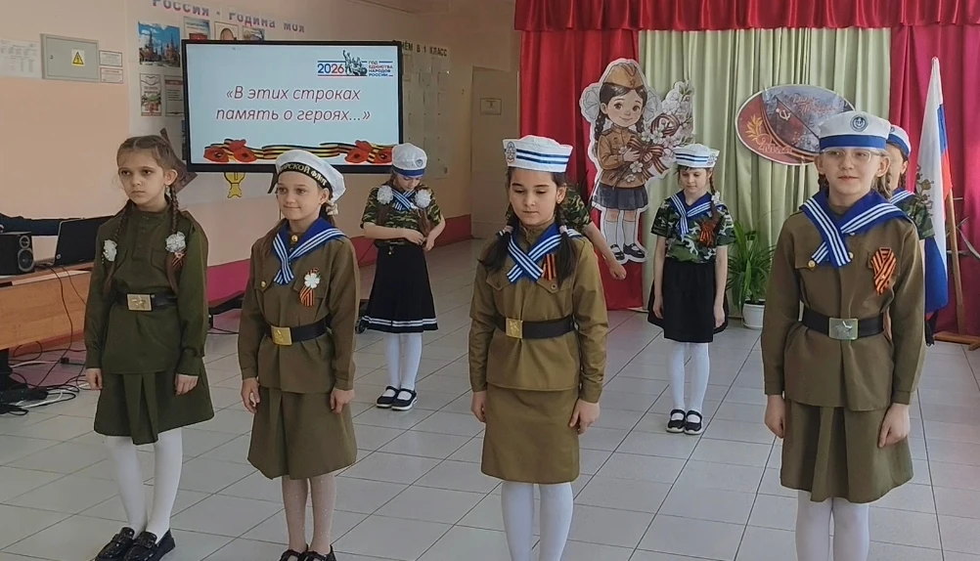
Дни единых действий
12 декабря 2025
Общешкольные линейки, посвященные Дню Конституции РФ
26 января 2026
Открытие Года единства народов России
7 мая 2026 - литературная встреча «В этих строках память о героях…»

Slide 11
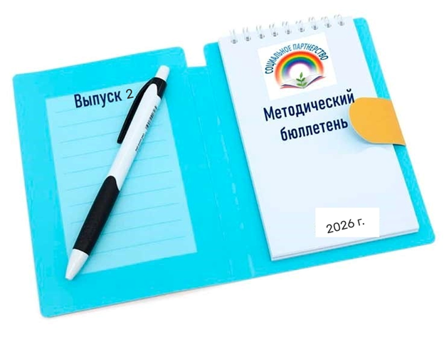
Рекомендации
1. Расширить внедрение современных образовательных технологий для усиления практической направленности обучения.
2. Продолжить развитие материально-технической базы, в т. ч. оснащение классов современным оборудованием.
3. Усилить работу по тиражированию инновационного опыта округа.

